Slide 1

Ensaj
GRPC
GOOGLE REMOTE PROCEDURE CALL
Présenté par Othman El idrissi

Slide 2

Agenda
Définition des Systèmes Distribués
Commment la Sérialisation marche en protobuf ?
Histoire des architectures Distribués client-server
XML vs JSON vs ProtoBuf
Définition de GRPC
Protoc compiler
Definition du Protocol Buffer
Les Type de Communications GRPC
Les Avantages Du Protocol Buffer
Examples Pratiques
Les Composants du Fichier .proto
Les Classe Utilisées

Slide 3
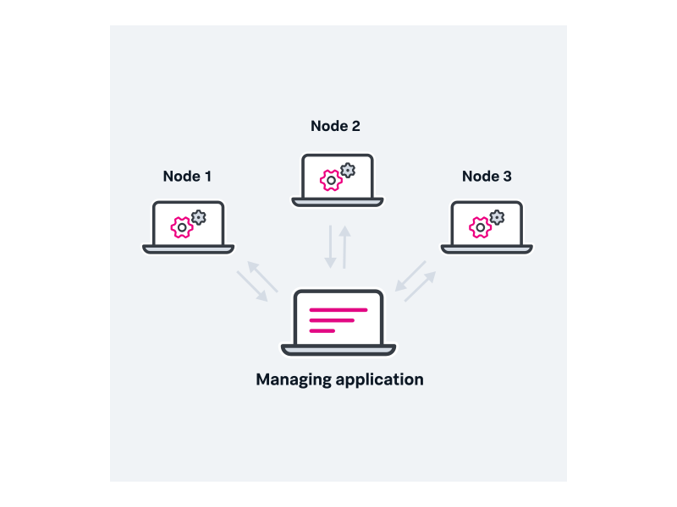
Définition des Systèmes Distribués
Un système distribué est un environnement informatique dans lequel divers composants sont répartis sur plusieurs ordinateurs (ou autres dispositifs informatiques) appartenant à un même réseau. Ces appareils divisent le travail et coordonnent leurs efforts pour effectuer des tâches plus efficacement qu’un seul appareil.
Les systèmes distribués constituent un développement important pour l’IT et l’informatique, car l’augmentation considérable et la complexité croissante des tâches connexes seraient impossibles à gérer pour une machine seule. Mais l’informatique distribuée offre également des avantages supplémentaires par rapport aux environnements informatiques traditionnels.

Slide 4



Les Avantages Des Systèmes Distribués
Les systèmes distribués peuvent être conçus pour être hautement évolutifs. Cela signifie que vous pouvez augmenter la capacité et les ressources du système en ajoutant simplement de nouveaux nœuds ou serveurs. Cette évolutivité horizontale permet de faire face à des charges de travail croissantes sans perturber le système existant.
Évolutivité
Les systèmes distribués sont souvent conçus pour être plus fiables et résilients aux pannes. Si un composant du système échoue, d'autres parties du système peuvent continuer à fonctionner, ce qui réduit les interruptions de service. La tolérance aux pannes est souvent mise en œuvre à l'aide de techniques telles que la réplication des données et la redondance des composants.
Tolérance aux pannes
Les systèmes distribués peuvent tirer parti de la puissance de calcul et des ressources distribuées pour améliorer les performances. Les charges de travail peuvent être réparties sur plusieurs nœuds, ce qui permet d'optimiser l'utilisation des ressources matérielles. De plus, la proximité géographique des données peut réduire la latence et améliorer la vitesse de réponse pour les utilisateurs.
Performances améliorées

Slide 5
01
RPC:Remote Procedure Call
Un mécanisme permettant à un programme d'appeler des fonctions ou des procédures dans un autre espace d'adressage, comme s'il s'agissait d'appels de méthode locaux.
Histoire des architectures Distribués client server
02
CORBA:Common Object Request Broker Architecture
Un middleware permettant la communication entre objets distribués, indépendamment du langage de programmation, en utilisant un IDL.
03
DCOM:Distributed Component Object Model
Une technologie Microsoft pour la communication entre composants logiciels distribués, principalement sur les systèmes Windows.
04
RMI:Remote Method Invocation
Un mécanisme pour appeler des méthodes distantes entre objets Java, principalement dans un environnement Java.

Slide 6
05
HTTP 1.1:Hyper Text Transfer Protocol 1.1
La version 1.1 du protocole HTTP, utilisée pour la communication entre clients et serveurs web, introduisant notamment la persistance de la connexion.
Histoire des architectures Distribués client server
06
XML:Extensible Markup Language
Un langage de balisage permettant de structurer des données de manière lisible par les machines et les humains.
07
XML-RPC:XML Remote Procedure Call
Un protocole permettant d'appeler des fonctions distantes en utilisant XML comme format de données.
08
SOAP:Simple Object Access Protocol
Un protocole basé sur XML pour la communication entre applications distribuées, notamment dans le contexte des services web.

Slide 7
09
REST:Representational state transfer
RESTest un style architectural pour concevoir des services web qui utilisent des opérations HTTP standard pour accéder et manipuler des ressources
11
WS:Web Socket
Un protocole de communication bidirectionnelle en temps réel, permettant une interaction continue entre le serveur et le client.
Histoire des architectures Distribués client server
12
GraphQL:Graph Query Language
Un langage de requête pour interroger des APIs et récupérer uniquement les données nécessaires, offrant une flexibilité accrue par rapport aux API REST .
13
HTTP 2:Hyper Text Transfer Protocol 2
La deuxième version du protocole HTTP, introduisant de meilleures performances, la multiplexation, la compression des en-têtes, etc.
14
GRPC:Google Remote Procedure Call

Slide 8
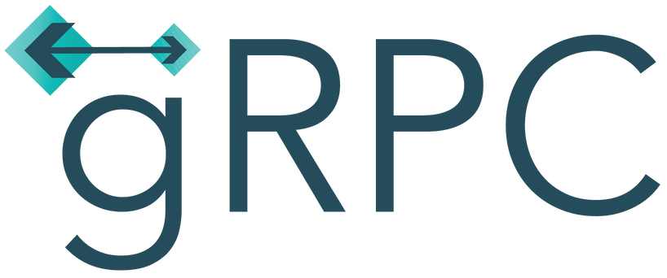
Définition de gRCP
Le gRPC est un système d’appels Remote Procedure Call permettant une communication particulièrement efficace au sein d’architectures client/serveur distribuées grâce à des technologies de procédés innovants. Tout comme son prédécesseur le RPC, il fonctionne au niveau des processus. La caractéristique de la communication inter-processus via gRPC est le principe de transparence : la relation entre les instances (partiellement) éloignées se veut aussi étroite et simple qu’une communication locale entre plusieurs processus internes d’une même machine.
Le gRPC a été mis au point par Google en 2015. Aujourd’hui, la Cloud Native Computing Foundation prend en charge la diffusion et le développement de cette technique de communication. Le gRPC est Open Source, ce qui signifie que son texte source fait partie du domaine public, les tiers sont autorisés et même encouragés à le modifier et à en poursuivre le développement.
Le gRPC traite de manière normalisée le transport de flux de données entre des ordinateurs distants via le protocole HTTP/2. Les Protocol Buffers développés par Google prennent en charge l’efficacité de la sérialisation et la vitesse de traitement. Ces derniers sont enregistrés sous forme de simples fichiers textes portant l’extension .proto.

Slide 9

Définition Du protocole Buffer
Protocol Buffers (ProtoBuf) est un format de sérialisation de données binaire développé par Google. Il est conçu pour être un moyen efficace et extensible de stocker et d'échanger des données structurées entre différents systèmes, langages de programmation et plates-formes.
ProtoBuf utilise un schéma déclaratif pour définir la structure des données, ce qui permet de créer des messages complexes avec des champs fortement typés. Ces messages peuvent ensuite être sérialisés (encodés) dans un format binaire compact pour être transmis via un réseau ou stockés sur un support de données, puis désérialisés (décodés) pour être utilisés par un autre système.

Slide 10
Les Avantages Du Protocol Buffer
ProtoBuf excelle dans l'efficacité de sérialisation et de désérialisation des données. En utilisant un format binaire compact, les messages ProtoBuf sont généralement plus petits que leurs équivalents au format texte, réduisant ainsi la quantité de données à stocker et à transmettre. De plus, la sérialisation et la désérialisation de ProtoBuf sont plus rapides que celles des formats texte, car elles évitent la conversion entre le texte et le binaire, ce qui simplifie le processus et améliore les performances.
sérialisation et de désérialisation
ProtoBuf est conçu pour être utilisé dans un large éventail de langages de programmation. Il existe des bibliothèques ProtoBuf pour de nombreux langages, ce qui permet aux applications écrites dans des langages différents de communiquer en partageant des données sérialisées au format ProtoBuf. Cette interopérabilité facilite l'intégration de systèmes hétérogènes et simplifie la communication entre les composants logiciels écrits dans des langages variés.
Interopérabilité entre les langages

Slide 11

Syntaxe
Packages
Les Composants D’un Fichier .proto
Options
Messages
Services
Tags

Slide 12
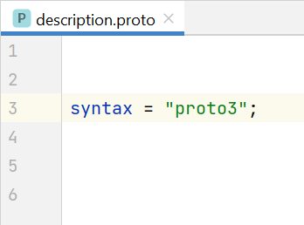
Syntaxe
La syntaxe dans le contexte des fichiers ".proto" de Protocol Buffers (ProtoBuf) fait référence à la version spécifique de la syntaxe utilisée pour définir la structure des messages et des règles de sérialisation/désérialisation. En d'autres termes, c'est une directive dans un fichier ".proto" qui indique au compilateur ProtoBuf comment interpréter le reste du fichier.
La version 3 est la syntaxe actuelle de ProtoBuf. Elle est plus strictement définie et simplifiée par rapport à proto2. Les champs optionnels n'ont pas de valeur par défaut, ce qui améliore la clarté de la définition des messages. Elle introduit également des changements dans la gestion de la répétition et élimine certains concepts obsolètes.

Slide 13
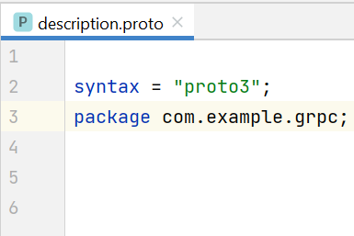
Packages
Un "package" dans un fichier ".proto" est une directive qui définit un espace de noms pour les messages. Cela permet d'organiser les messages en groupes logiques, d'éviter les conflits de noms et de structurer les définitions de messages de manière hiérarchique pour une meilleure organisation et maintenabilité du code. Les packages sont également utilisés pour générer du code source dans un espace de noms spécifique dans divers langages de programmation.

Slide 14
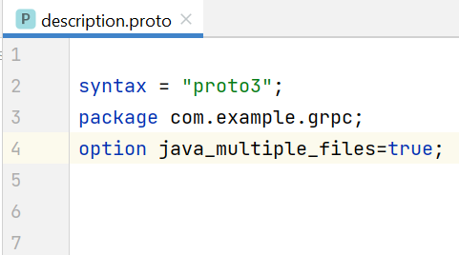
Les Options
Dans le contexte des fichiers ".proto" de Protocol Buffers (ProtoBuf), les "options" (options en anglais) sont des directives facultatives qui peuvent être utilisées pour personnaliser le comportement de la sérialisation, de la génération de code ou d'autres aspects liés à la définition des messages. Les options sont spécifiées dans un fichier ".proto" pour influencer la manière dont ProtoBuf traite les messages et les champs.

Slide 15
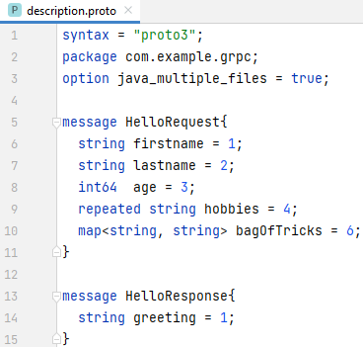
Les Messages
Un message dans le contexte de Protocol Buffers (ProtoBuf) est une définition structurée de données qui indique comment les informations doivent être organisées et stockées. Un message ProtoBuf est un modèle de données qui contient des champs, chacun ayant un nom et un type de données spécifiques. Ces messages sont utilisés pour représenter des données structurées, telles que des objets, des enregistrements ou des paquets de données, de manière compacte et binaire.

Slide 16
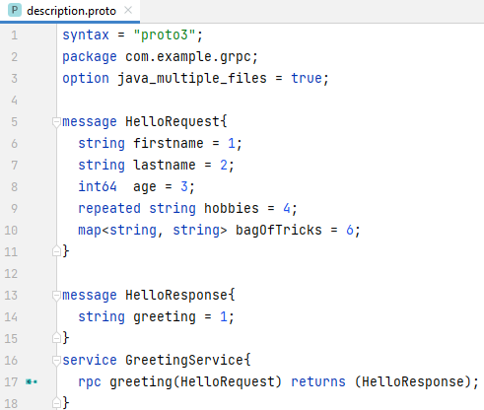
Les Services
Un service dans le contexte de Protocol Buffers (ProtoBuf) est une entité qui définit un ensemble d'opérations ou de méthodes que les applications peuvent invoquer à distance pour interagir les unes avec les autres. Il agit comme une interface qui permet la communication entre différents composants logiciels, souvent situés sur des machines distinctes et interconnectées par le biais d'un réseau. Les services ProtoBuf sont couramment utilisés pour mettre en œuvre des points d'entrée d'API dans des systèmes client-serveur, facilitant ainsi la communication et la coordination entre ces systèmes.
Chaque service ProtoBuf est défini dans un fichier ".proto" et comprend une liste de méthodes. Chaque méthode a un nom, un type de requête et un type de réponse. La requête représente les données que le client envoie au serveur pour demander une action particulière, tandis que la réponse est ce que le serveur renvoie au client en réponse à cette action.

Slide 17
Les Tags
Les "tags" (étiquettes) dans les fichiers ".proto" de Protocol Buffers (ProtoBuf) sont des numéros entiers uniques associés à chaque champ d'un message. Ces tags sont utilisés pour identifier de manière unique chaque champ lors de la sérialisation (encodage) et de la désérialisation (décodage) des données, permettant ainsi à ProtoBuf de gérer les messages de manière efficace et de garantir l'interopérabilité entre différents systèmes et langages.
Les tags sont encodés de manière efficace en utilisant une forme de codage variable, ce qui signifie que les tags de champs de petite taille (typiquement de 1 à 15) sont stockés de manière très compacte, ce qui réduit la taille des données sérialisées.

Slide 18
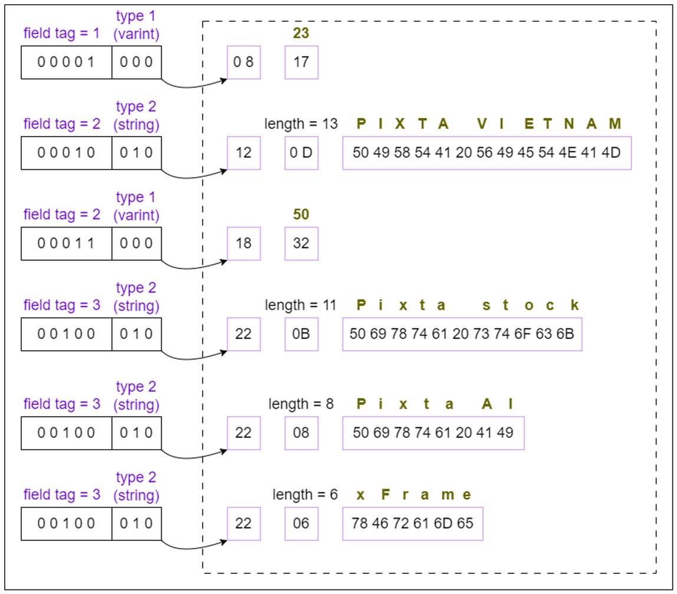
Comment la Sérialization marche en ProtoBuf ?
Les tags, qui sont des numéros uniques associés à chaque champ, permettent d'identifier de manière unique les champs lors de la sérialisation et de la désérialisation. Cela signifie que ProtoBuf peut accéder aux données de manière efficace sans avoir à analyser le texte ou à rechercher des noms de champs. Les tags accélèrent considérablement le processus de traitement des données.
ProtoBuf utilise un format binaire pour stocker les données, ce qui est intrinsèquement plus efficace que les formats texte tels que JSON ou XML. Les données binaires sont compactes et nécessitent moins de bande passante pour être transmises.

Slide 19
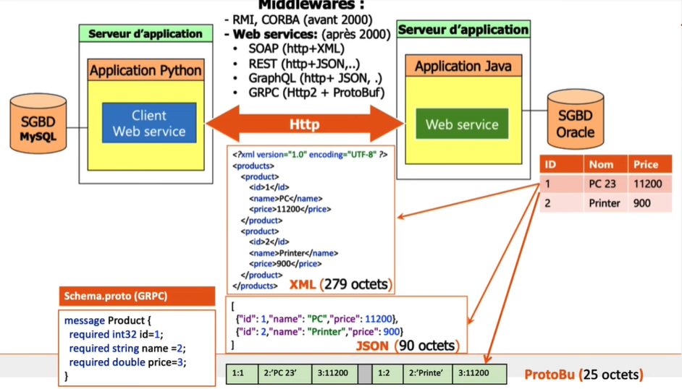
JSON vs XML vs ProtoBuf

Slide 20
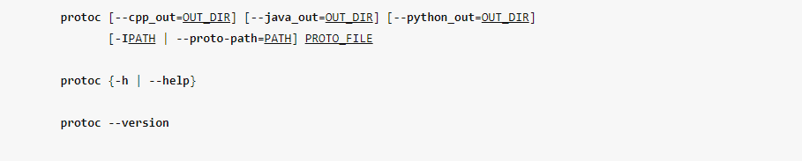
Protoc Compiler
Le compilateur "protoc" est un utilitaire fourni par Google pour traduire les fichiers de définition .proto en code source dans différents langages de programmation. Il prend en entrée un fichier .proto, qui décrit la structure des données à sérialiser, et génère le code source correspondant dans un langage de programmation spécifique. Cela permet aux développeurs d'utiliser des classes ou des structures dans leur code pour manipuler des données sérialisées au format protobuf de manière plus conviviale. Le compilateur "protoc" prend en charge de nombreux langages, notamment C++, Java, Python, Go, et bien d'autres.
Pour utiliser le compilateur protoc, vous devez installer une version spécifique du compilateur adaptée à votre système d'exploitation. Le compilateur Protocol Buffers est disponible pour plusieurs plateformes, notamment Linux, macOS, et Windows

Slide 21
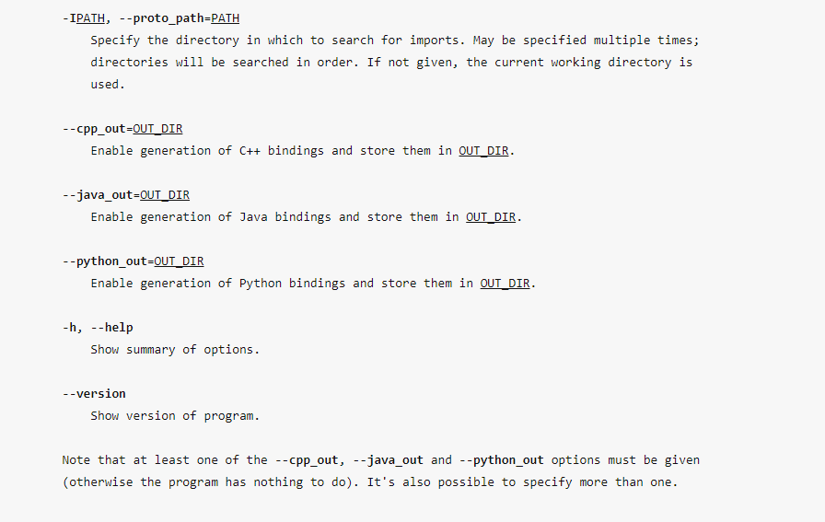
Protoc Compiler

Slide 22
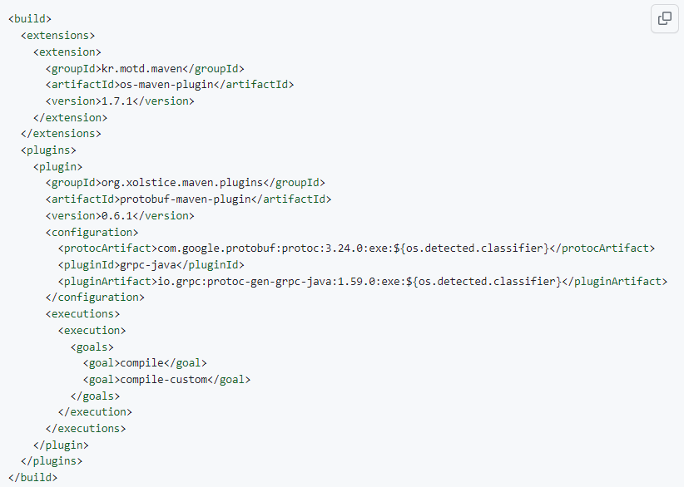
Compilation avec Maven
Si vous utilisez Java dans votre projet Maven et que vous travaillez avec Protocol Buffers (Protobuf), vous avez la possibilité d'automatiser le processus de compilation de vos fichiers .proto. Pour cela, le plugin Maven pour Protocol Buffers (Protobuf) est un outil précieux. Il vous permet d'intégrer la compilation de fichiers Protobuf directement dans votre projet Maven, simplifiant ainsi la génération de code source à partir de ces fichiers. Cette automatisation est particulièrement utile lorsque vous travaillez avec gRPC ou d'autres bibliothèques qui se basent sur Protobuf pour la sérialisation de données. Ci-dessous, nous allons explorer les principaux aspects de ce plugin Maven et comment l'intégrer à votre projet.
GitHub Link:
https://github.com/grpc/grpc-java

Slide 23
Unary RPC
Les Type de Communications
GRPC
Server Streaming RPC
Client Streaming RPC
Bidirectional Streaming RPC

Slide 24
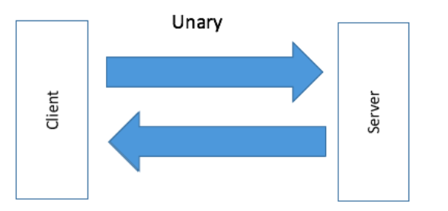
Unary RPC
L'appel RPC unifié (Unary RPC) dans gRPC est un modèle de communication où le client envoie une seule requête au serveur et attend une unique réponse en retour. Ce modèle est couramment utilisé pour des opérations simples où le client sollicite une réponse directe du serveur, comme la récupération de données, l'appel de fonctions distantes, ou la vérification de l'état d'un système.

Slide 25
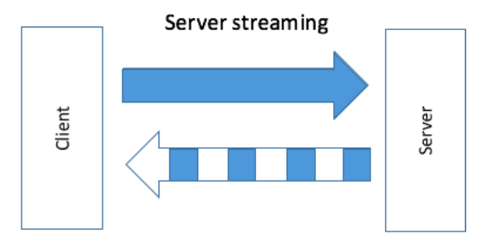
Server Streaming RPC
Dans un appel RPC avec flux côté serveur, le client envoie une seule requête au serveur, mais au lieu de recevoir une unique réponse, le serveur envoie un flux de réponses au client. Le client peut lire ces réponses à mesure qu'elles arrivent, ce qui permet au serveur de diffuser des données en continu. Cela convient aux scénarios où le serveur doit envoyer un grand volume de données au client, tel que la diffusion de données en temps réel, la récupération de journaux, ou le téléchargement de fichiers.

Slide 26
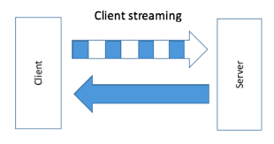
Client Streaming RPC
Dans un appel RPC avec flux côté client, le client envoie un flux (série de requêtes) de données au serveur au fil du temps. Contrairement à l'appel RPC unifié, où le client envoie une seule requête et attend une seule réponse, ici, le client peut envoyer plusieurs requêtes de manière séquentielle sans attendre de réponse du serveur entre chaque requête. Une fois que le client a terminé d'envoyer ses données, le serveur répond par une seule réponse, qui peut inclure le résultat de l'opération ou d'autres informations pertinentes.

Slide 27
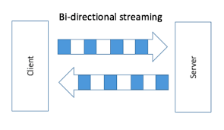
Bidirectional Streaming RPC
Dans un appel RPC bidirectionnel, le client et le serveur peuvent envoyer et recevoir des données de manière asynchrone. Cela signifie que le client peut envoyer des requêtes au serveur tout en recevant des réponses, et vice versa. La communication est continue, et chaque partie peut traiter les données à mesure qu'elles arrivent. Ce modèle est extrêmement flexible et peut être utilisé dans des scénarios tels que la communication en temps réel, le chat en direct etc...

Slide 28
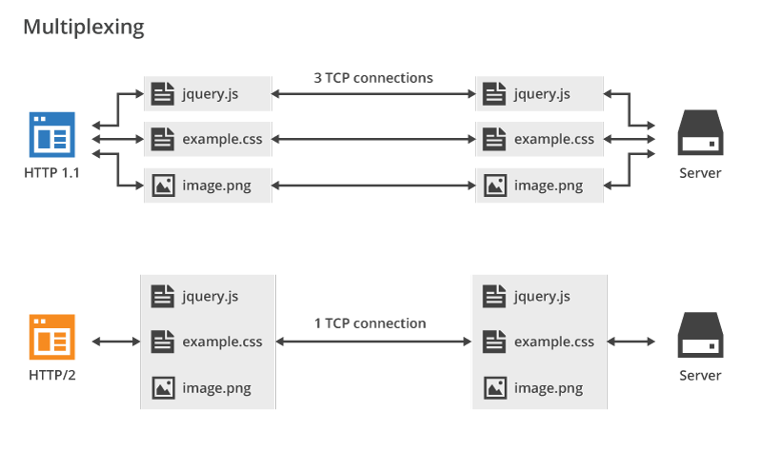
Streaming RPC et HTTP 2
Le streaming est possible en gRPC grâce à HTTP/2 et au multiplexage, ce qui permet une communication bidirectionnelle, efficace et en temps réel entre les clients et les serveurs. Contrairement à HTTP 1.1, où les requêtes et réponses sont gérées séquentiellement, HTTP/2 permet aux données d'être transmises de manière continue dans les deux sens sans bloquer les requêtes et les réponses. Cela ouvre la porte à des applications en streaming telles que la diffusion de vidéos en continu, le chat en direct et la collaboration en temps réel, offrant des expériences utilisateur réactives, impossibles à réaliser efficacement avec HTTP 1.1.

Slide 29
Ensaj
Des Examples Pratiques

